Slide 1
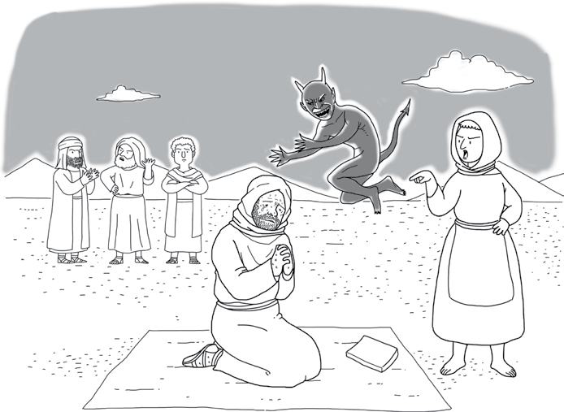
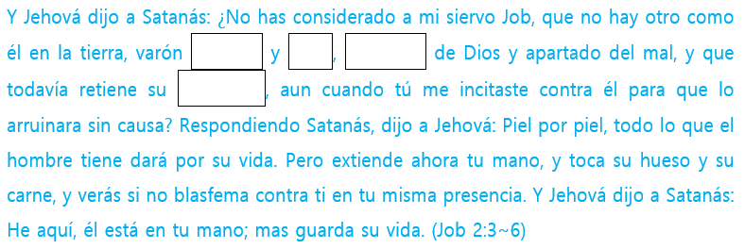
47
Dios que entrena a los santos
Job supera los sufrimientos llegados por una razón desconocida
Job 1~2, 42, Stg 5:10~11
Himnario 217 (Más cerca, oh Dios, de Ti), 315 (Los reunidos hoy aquí)
Hoy aprender
1. Saber que todos los sufrimientos que enfrentó Job, el hombre justo, ocurrieron en la providencia y el permiso de Dios.
2. Saber que Job superó el gran y largo sufrimiento que enfrentó con fe y paciencia.
3. Saber que hay sufrimientos en la vida siguiendo a Jesús, pero después es una vida de gloria.
Palabra
70

Slide 2
Palabra Entender
Cuando los cristianos viven la vida de fe, a veces sufren aunque no hayan pecado. Esto es lo que Dios da para la prueba de la fe, pero cuando vence y resiste con paciencia, su fe se vuelve pura como el oro y recibe mayores bendiciones de Dios. Podemos ver este ejemplo en el libro de Job.
Job, que era una persona patriarcal, era perfecto y recto, temeroso de Dios y apartado del mal. Dios alabó a Job como un hombre justo, pero Satanás acusó a Job de que la razón por la que Job temía a Dios era porque Dios le había dado abundantes posesiones, y que si le quitara todas sus posesiones, se enfrentaría a Dios y lo calumniaría. Entonces, con el permiso de Dios, Satanás probó a Job. Satanás quitó todas las posesiones de Job e incluso mató a sus amados hijos de la noche a la mañana. Sin embargo, Job más bien alabó a Dios y no le tuvo resentimiento. Satanás volvió a herir el cuerpo de Job con una sarna maligna desde la planta del pie hasta la coronilla de la cabeza. Al ver a Job gimiendo de dolor, la esposa de Job echó pestes diciendo: ‘Maldice a Dios, y muérete.’, los tres amigos de Job, Elifaz, Bildad y Zofar, quienes visitaron a Job, condenaron a Job diciéndole: ‘Está claro que estás sufriendo por el pecado, así que arrepiéntete.’
Pero Job confió en Dios en todo. Al final, Dios intervino directamente en todas estas cosas, liberó a Job del sufrimiento y lo bendijo más que nunca. Satanás fue derrotado, la gloria de Dios fue revelada y Job tuvo una fe más profunda porque venció el sufrimiento sin razón.
Resumen de la lección
71

Slide 3
Palabra Escríbelas en la tabla de tu corazón (Recitación)
He aquí, tenemos por bienaventurados a los que sufren. Habéis oído de la paciencia de Job, y habéis visto el fin del Señor, que el Señor es muy misericordioso y compasivo. (Stg 5:11)
Indeed we count them blessed who endure. You have heard of the perseverance of Job and seen the end intended by the Lord-that the Lord is very compassionate and merciful (Jas 5:11)
1
Subraya las palabras o frases clave en la Palabra.
2
¿Cuál fue la paciencia de Job y el fin dado por Dios?
Palabra Cambiar mi mente a la palabra
1
¿Qué dice la Biblia sobre la razón por la que los justos(cristianos) sufren (2Co 1:8~9, Job 23:10, Sal 119:67,71)?
72

Slide 4
2
Dios bendijo a Job después de superar los sufrimientos más que al principio. Busca, compáralos y escríbelos (Job 1:2~3, Job 42:12~13).
Clasificación
Ovejas
Camellos
Bueyes
Asnas
Hijos
Al principio
Después
3
¿Cómo cambió la fe de Job en Dios antes y después del sufrimiento (Job 42:5)?
4
Job no estaba resentido con Dios por su sufrimiento, sino que adoró y alabó a Dios. Escribe cómo actuaste cuando te vino el sufrimiento.
73

Slide 5
Palabra Aplicando a la vida
La palabra de hoy
(Escribir la Palabra)
La oración de hoy
(Gratitud / Arrepentimiento / Súplica)
D
Sal 119:67
L
Sal 119:71
M
2Co 1:8
74

Slide 6
X
2Co 1:9
J
Stg 1:2~3
V
Stg 1:12
S
Stg 5:11
75

Slide 7
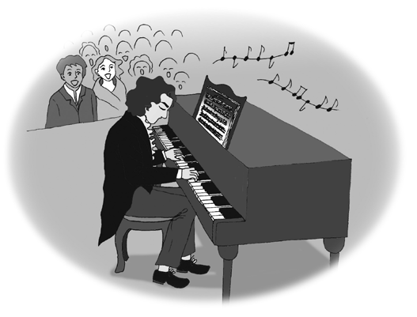
Alegoría
El fruto del sufrimiento
Había muchos valles profundos en la vida de Beethoven que otros no habían experimentado. Cuando Beethoven era pequeño, su madre murió de tuberculosis pulmonar, una enfermedad crónica. Desde los 11 años tuvo que ir a los teatros y hacer arte para mendigar. Además, a los treinta años perdió los oídos, que es como la vida del músico. Quizás por eso su música tiene un tema fuerte, y la mayoría canta de alegría al final. Porque es fruto del dolor.
Según su confesión, pasó por la aflicción y encontró la alegría. Si lees la biografía de Beethoven de Roman Roland, cayó en un mundo profundo de fe a medida que crecía y tenía más éxito. La fe le llevó a un nivel superior liberándole de las condiciones de toda desgracia destructiva y resignada.
El sufrimiento no es sinónimo de miseria. Más bien, cuando el sufrimiento se encuentra con la fe, se revela su verdadero valor.
Mas él conoce mi camino; Me probará, y saldré como oro. (Job 23:10)
76

Slide 8
Tengo una pregunta~
¿Qué significa ‘Todo aquel que invocare el nombre del Señor, será salvo’?
Porque no hay diferencia entre judío y griego, pues el mismo que es Señor de todos, es rico para con todos los que le invocan; porque todo aquel que invocare el nombre del Señor, será salvo. (Ro 10:12~13)
Muchas doctrinas falsas de salvación han surgido debido a la interpretación errónea de esta palabra. Lo importante en esta palabra no es “invocar", sino “todo". Significa que los judíos o los griegos, “todo" puede ser salvo. Entonces, ¿qué significa invocar el nombre del Señor? Esto podemos saber leyendo el versículo 14.
¿Cómo, pues, invocarán a aquel en el cual no han creído? ¿Y cómo creerán en aquel de quien no han oído? ¿Y cómo oirán sin haber quien les predique? (Ro 10:14)
Podemos saber que primero debemos creer en el Señor para invocar. Para invocar al Señor, primero debemos creer. Y creer en el Señor también se explica en los versículos 9~10.
Que si confesares con tu boca que Jesús es el Señor, y creyeres en tu corazón que Dios le levantó de los muertos, serás salvo. Porque con el corazón se cree para justicia, pero con la boca se confiesa para salvación. (Ro 10:9~10)
Creer significa creer en mi corazón que Jesús murió por mis pecados y resucitó para salvar mi alma y se convirtió en mi Salvador según su nombre.
El nombre "Jesús“ significa ‘Salvador’. Si crees esto en tu corazón, serás salvo, y entonces verdaderamente confesarás que Jesús es mi Señor.
En resumen, invocar el nombre de Jesús significa creer en Jesús como mi Salvador y reconocerlo como Señor en mi corazón. Cuando crees en Jesús como tu Salvador, naturalmente lo reconoces como Señor.
77

Slide 9
Resumen
Unidad
Dios que entrena a los santos
Dios entrena a los santos de muchas maneras y finalmente les da bendiciones. Dios cambió el nombre de Jacob a Israel, le hizo sentar a José en el glorioso asiento de primer ministro desde la posición del esclavo, liberó a Job, que fue tentado por Satanás, de sus sufrimientos y le dio mayores bendiciones. Dios entrena a los santos y los convierte en hombres de fe que confían solo en Dios.
Jacob fue guiado por Dios
Jacob era el nieto de Abraham y el segundo hijo de Isaac. La vida de Jacob enfrenta muchos sufrimientos y pruebas por sus propios planes. Dios dirigió y entrenó a Jacob, y finalmente lo transformó en un hombre de fe. Dios está ahora con nosotros, ayudándonos y guiándonos con la Palabra de Dios.
Dios cambia Jacob por Israel
Jacob era un hombre que anhelaba las bendiciones de Dios y las cosas espirituales, pero sufrió mucho al usar sus propios trucos, medios y métodos para obtenerlas. Dios se encontró con este Jacob y finalmente cambió el nombre de Jacob a Israel al tocar en el sitio del encaje de muslo de Jacob. Ahora Jacob, que confiaba en sí mismo, se transformó en Israel, que confía solo en Dios.
La prueba y el honor de José
José fue vendido como esclavo por sus hermanos y fue encarcelado injustamente, pero Dios le hizo sentar en el puesto de Primer Ministro. A través del sueño de Faraón, anunció que habría 7 años de abundancia y 7 años de hambre en todo Egipto, y le dio a José la sabiduría para resolverlos. Dios estaba con José y, al final, lo hizo honorable.
José devuelve mal por bien
José fue odiado por sus hermanos y vendido como esclavo a Egipto, pero con la ayuda de Dios, finalmente se convirtió en Primer Ministro de Egipto. Pudo perdonar sinceramente a sus hermanos que vinieron a Egipto por comida. Se puede decir que la vida de José es un modelo de Jesús. Jesús fue rechazado por su pueblo, pero se cargó sus pecados y se convirtió en el Salvador del mundo.
Job supera los sufrimientos de una razón desconocida
Job fue tentado por Satanás, y perdió todas sus posesiones y todos sus hijos murieron. Satanás hirió el cuerpo de Job con una sarna maligna sobre su cuerpo, y sus tres amigos, Elifaz, Bildad y Zofar, condenaron a Job. Sin embargo, Dios intervino directamente y liberó a Job del sufrimiento y le dio mayores bendiciones que antes. A través de Job, la gloria de Dios fue revelada y Job tuvo una fe más profunda.
78

Slide 10
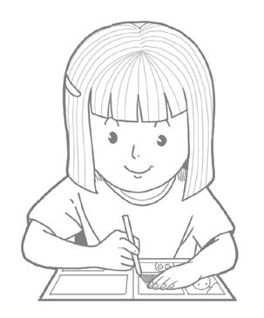
Resumen
Actividad
Elija entre las siguientes actividades y organice lo que has aprendido.
Mapa mental / Cartas a personas en la Biblia / Cartas de evangelización usando el contenido de la unidad / Artículo de periódico / Diario del personaje / Diseño de camiseta / Dibujos animados de 4 cortes / Publicidad de caligrafía / Cartel / Crear un cuestionario bíblico / Crear una crucigrama
79

